Slide 1
Presentación de negocio

Slide 2
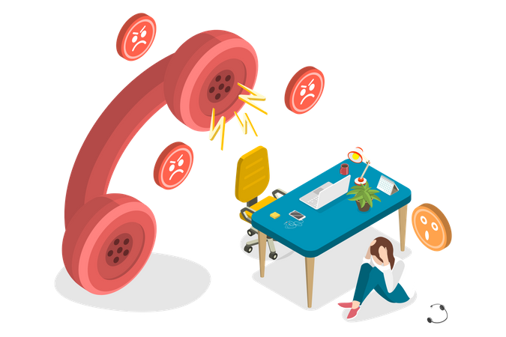



Contextualización del problema
En el día a día, miles de clientes presentan quejas a empresas por productos financieros, préstamos, tarjetas, etc. Algunas de estas quejas terminan en disputa.
¿Qué implica?
COSTES
RETRASOS
REPUTACIÓN

Slide 3
Contextualización del problema
Objetivo:
ANTICIPACIÓN
Es como tener un radar que detecta qué clientes están a punto de abandonar el barco, para poder intervenir a tiempo.
Notes:
Y si pudiéramos anticiparlas antes de que escalen? Este proyecto nace de esa pregunta."
"Imaginad tener un radar que detecta qué casos van a complicarse. Eso es lo que hemos construido."

Slide 4
16,72 %
Valor del modelo
DISPUTAS
Hemos desarrollado un modelo de inteligencia artificial que analiza las características de cada queja (tipo de producto, empresa, estado, tipo de problema…) y predice si es probable que el cliente la dispute.
¿Qué aporta al negocio?
Mejora la eficiencia operativa: prioriza los casos más sensibles.
Reduce costes: evita procesos largos y costosos de resolución.
Mejora la experiencia del cliente: permite respuestas más rápidas y personalizadas.
Protege la reputación: al prevenir conflictos antes de que escalen

Slide 5
Beneficios y aplicaciones prácticas.
Casos de uso concretos:
Atención al cliente: el equipo puede priorizar quejas con alto riesgo de disputa.
Gestión de calidad: identificar patrones de productos o empresas con más conflictos.
Compliance y riesgo: anticipar posibles fricciones que puedan escalar a instancias legales.
Aplicación práctica:
El modelo puede integrarse en el sistema de gestión de quejas. Cada vez que entra una nueva queja, se genera una alerta si tiene alta probabilidad de disputa. Esto permite actuar de forma proactiva.

Slide 6

Beneficios y aplicaciones prácticas.
Resultados clave del modelo:
Precisión del 89% en la predicción de disputas.
Identificación de variables más influyentes: tipo de problema, empresa.
Visualización clara de los casos con mayor riesgo.
Ejemplo visual:
Un gráfico de barras muestra que las quejas sobre “debt collection” en Texas tienen un 72% de probabilidad de disputa, mientras que las de “credit card” en California solo un 15%.

Slide 7
Posibles preguntas:
DEMOSTRACIÓN
¿Costes vs beneficios?
El coste de implementación es bajo comparado con el ahorro en tiempo, recursos y litigios evitados. El modelo se entrena una vez y se reutiliza continuamente.
Es escalabre: Puede adaptarse a nuevos productos, mercados, etc. Solo requiere actualizar los datos.

Slide 8
Gracias

